Slide 1
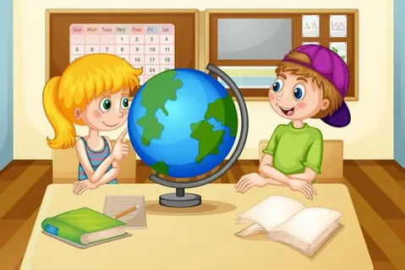
Викторина «Если хочешь много знать»
Для самых умных и любознательных.

Slide 2
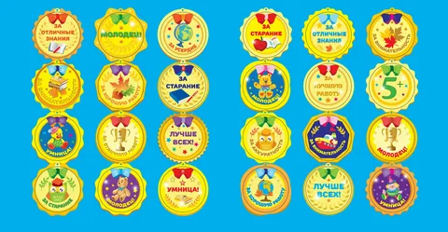
Правила игры
Класс делится на команды.
За каждый правильный ответ — балл.
В конце — подсчёт очков и награждение!

Slide 3
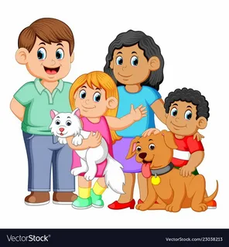
Раунд 1. Вопросы на смекалку
Вопрос 1: У бабушки Даши есть внук Паша, кот Пушок и собака Дружок. Сколько внуков у бабушки?
Ответ: Один (Паша).

Slide 4
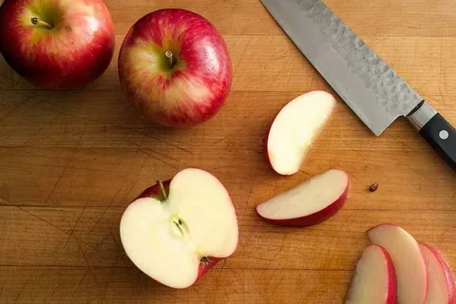
Вопрос 2
На столе лежало 5 яблок, 3 из них разрезали пополам.
Сколько яблок на столе?
Ответ: 5 яблок

Slide 5
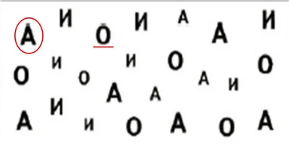
Раунд 2. Вопросы по русскому языку
Вопрос 1: назови слово, в котором 7 букв «о».
Ответ: обороноспособность.

Slide 6

Вопрос 2
Вопрос: Какое слово всегда пишется неправильно?
Ответ: неправильно.

Slide 7
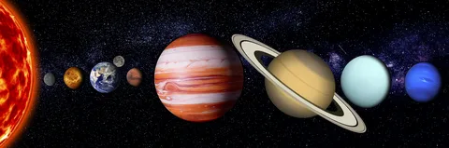
Раунд 3. Вопросы о космосе
Вопрос 1: Какая планета самая большая в Солнечной системе?
Ответ: Юпитер.

Slide 8
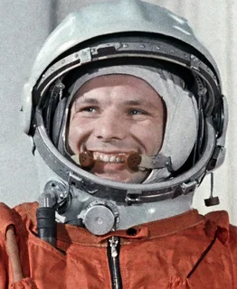
Вопрос 2
Вопрос: Как звали первого космонавта?
Ответ: Юрий Алексеевич Гагарин

Slide 9
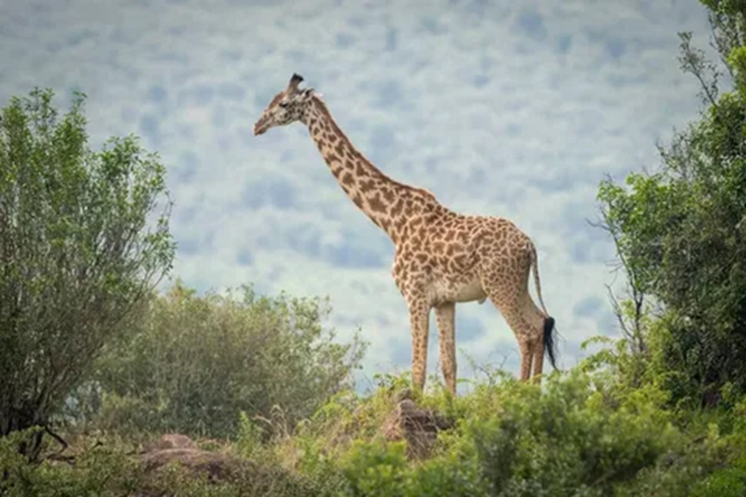
Раунд 4. Вопросы о животных
Вопрос 1: Какое животное считается самым высоким на Земле?
Ответ: Жираф, высота самцов жирафа — до 5,5–6,1 м

Slide 10
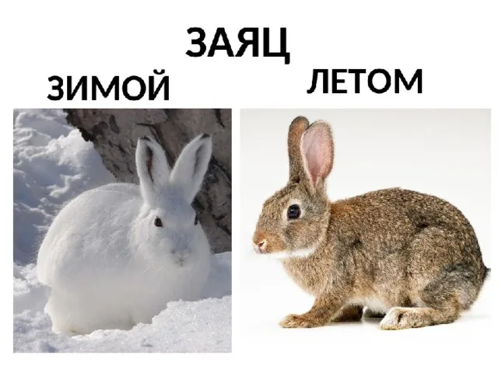
Вопрос 2
Вопрос: Какое животное меняет цвет в зависимости от времени года?
Ответ: Заяц-беляк.

Slide 11
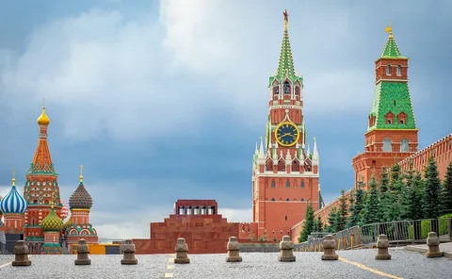
Раунд 5. Вопросы о России
Вопрос 1: Как называется столица нашей страны?
Ответ: Москва.

Slide 12
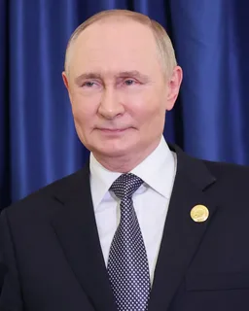
Вопрос 2
Вопрос: Кто является главой нашего государства?
Ответ: Президент (Владимир Владимирович Путин)

Slide 13
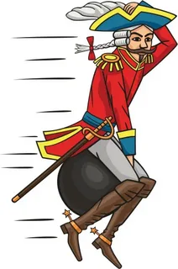
Раунд 6. Вопросы о сказках
Вопрос 1: Кто из героев летал на ядре?
Ответ: Барон Мюнхгаузен.

Slide 14
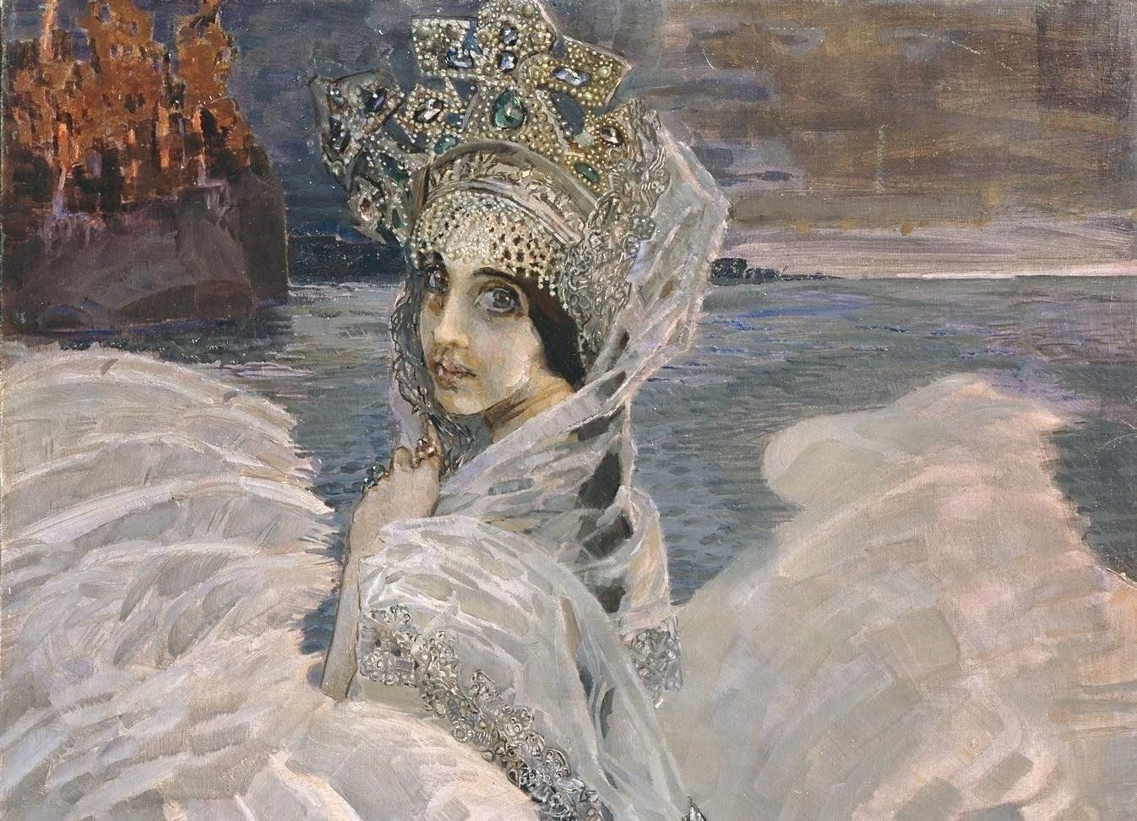
Вопрос 2
Вопрос: Кто из перечисленных персонажей был героиней одной из сказок А. С. Пушкина: Царевна-лягушка, Золушка, Царевна-лебедь?
Ответ: Царевна - лебедь

Slide 15
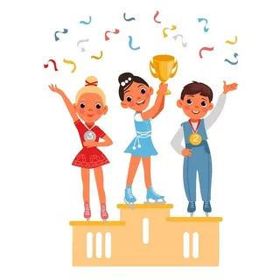
Подведение итогов
Все команды молодцы!
Главное — не только победа, но и новые знания.
Победители получают грамоты и призы!

Slide 16
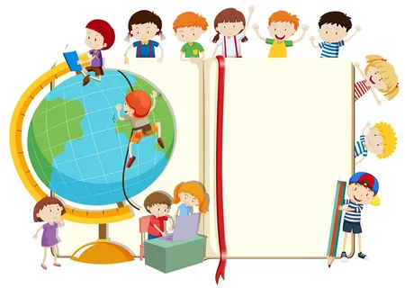
Спасибо за игру!
Спасибо за участие!
До новых встреч и новых викторин!

